Slide 1
Исследование нелинейных свойств высокотемпературных сверхпроводников с помощью ближнепольной СВЧ-микроскопии
Выполнили: Платонова М.В., Сарафанов Ф.Г., Новиков А.Г.
Научный руководитель: Пестов Е.Е.
Нижний Новгород, 2018

Slide 2
Цели
Изучение явления сверхпроводимости и основных свойств сверхпроводников
Исследование нелинейных свойств ВТСП
Определение сверхпроводящих параметров ВТСП-плёнок с помощью метода ближнепольной СВЧ-микроскопии

Slide 3
Актуальность (-> картинки)
Применение сверхпроводников для передачи электроэнергии с минимальными потерями (ВТСП-кабель после трансформатора – высокие токи – Япония, Москва)
Создание поездов, левитирующих на магнитной подушке -маглевы
Применение в СВЧ электронике (СВЧ-фильтры – подавление интермодуляционных искажений), сотовой связи, генераторах, компактных электромагнитах

Slide 4
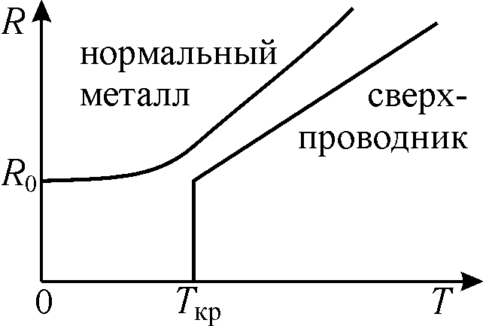
Сверхпроводимость
0)Падение сопротивление до 0
2)Картинка Эффект Месснера – 6 слайд
3) Картинка – выталкивание поля из ВТСП3
4,5) картинки со сл. слайда

Slide 5
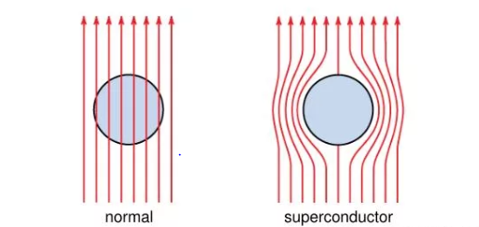
Эффект Мейснера
Выталкивание сверхпроводника из внешнего магнитного поля
По поверхности сверхпроводника в не слишком сильном внешнем магнитном поле начинают течь сверхпроводящие токи, создающие противоположное внешнему магнитное поле внутри сверхпроводника

Slide 6
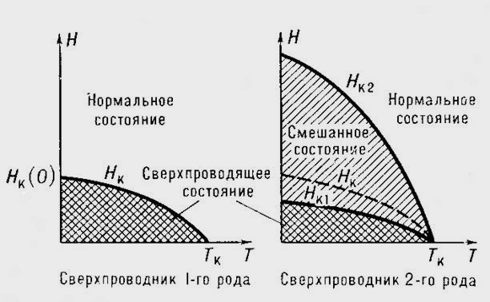
Сверхпроводники I и II рода
Любой сверхпроводник I рода можно превратить в сверхпроводник II рода, если создать в нем достаточную концентрацию дефектов кристаллической решетки.

Slide 7
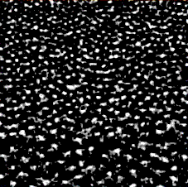
Вихри Абрикосова
Картинка –ВТСП_лаба, стр.413
В смешанном состоянии в сверхпроводника второго рода возникают квантованные вихри, определяющие критический ток.
Пининг вихрей – их закрепление на неоднородностях сверхпроводника
Неоднородности материала можно создавать искусственно, повышая тем самым критический ток пиннинга.
Градиент плотности вихрей. NbSe2, 30G, 1.2K, область вблизи поверхности.

Slide 8
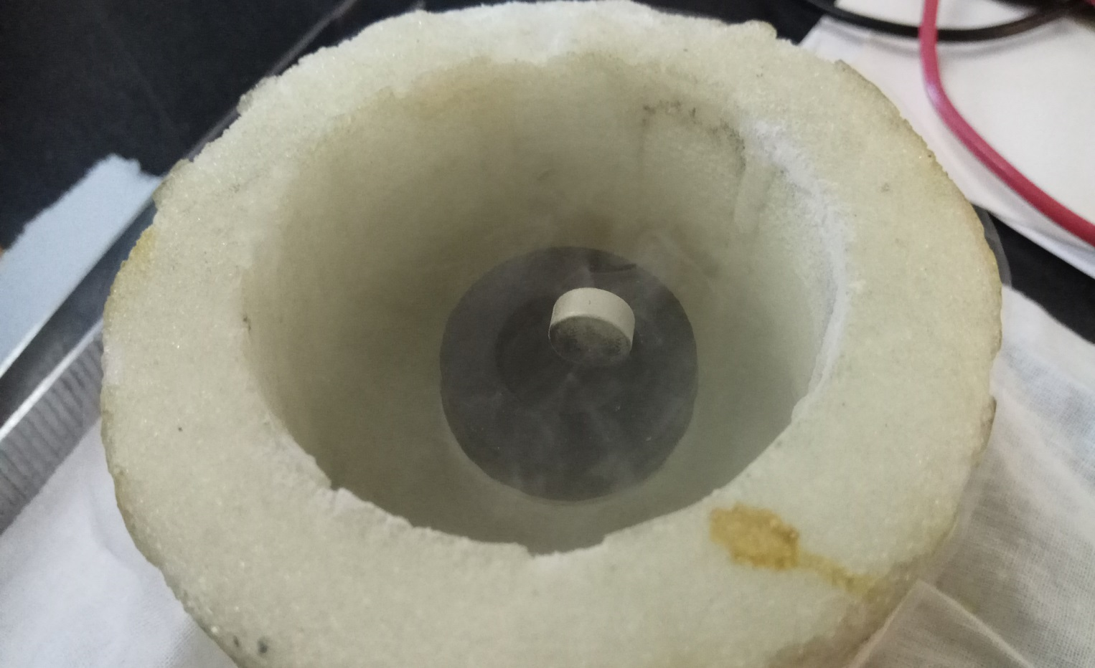
Левитация магнита над сверхпроводящей чашечкой
В сверхпроводнике возникают выталкивающие магнитное поле токи, их магнитное поле отталкивает постоянный магнит и компенсирует его вес.

Slide 9
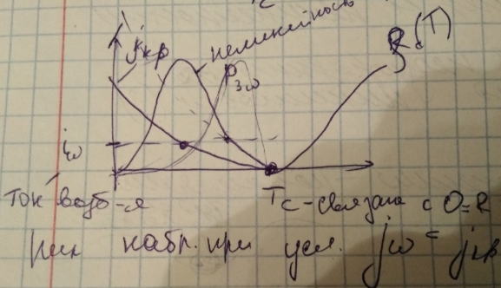
Нелинейность сверхпроводников
Нелинейность Гинзбурга-Ландау
Тепловая нелинейность
Зависимость концентрации сверхпроводящих
электронов от температуры
Вихревая нелинейность
Из-за неоднородности сверхпроводника могут
пининговаться вихри
Нелинейность Джосефсона
+Феноменологическая формула j~A^3, из статьи

Slide 10
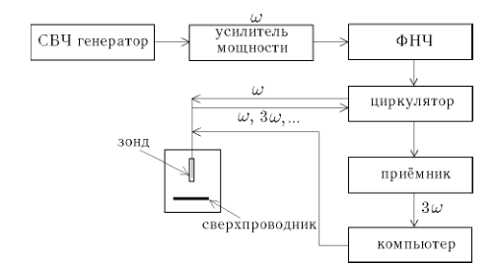
Схема установки

Slide 11
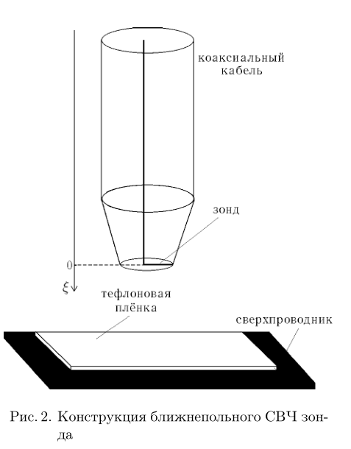
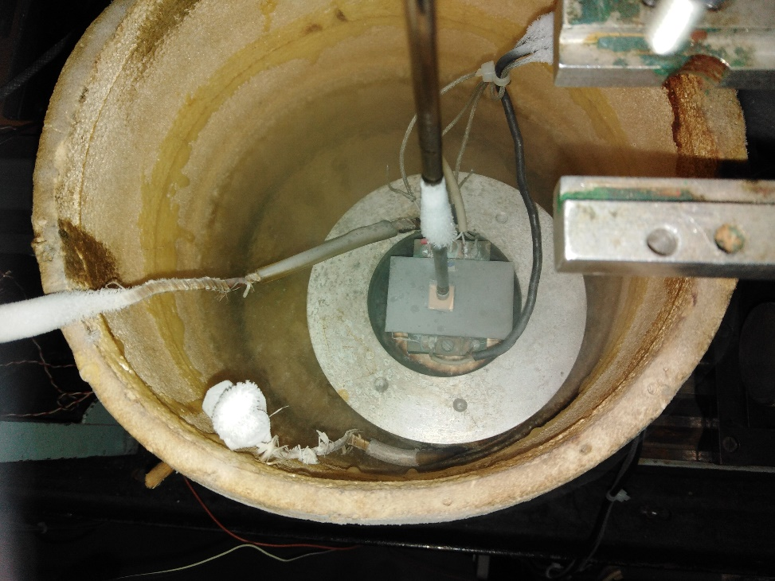

Slide 12
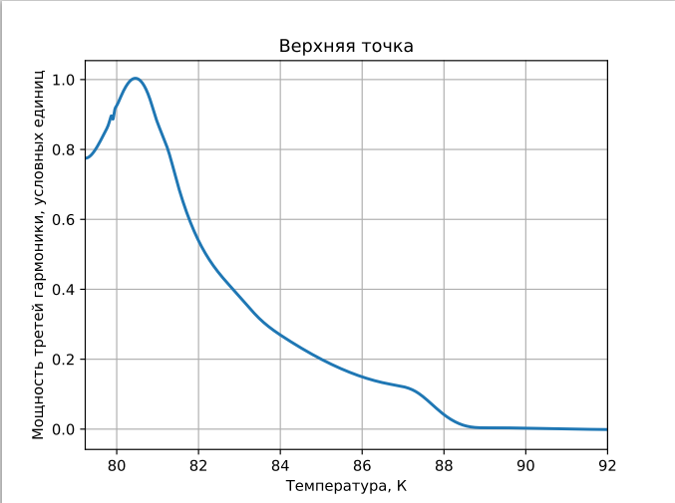
Экспериментальные графики

Slide 13
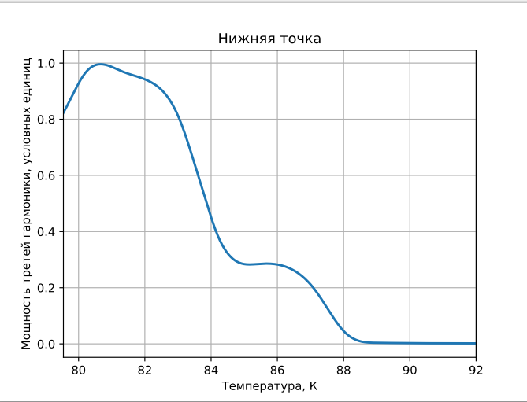

Slide 14
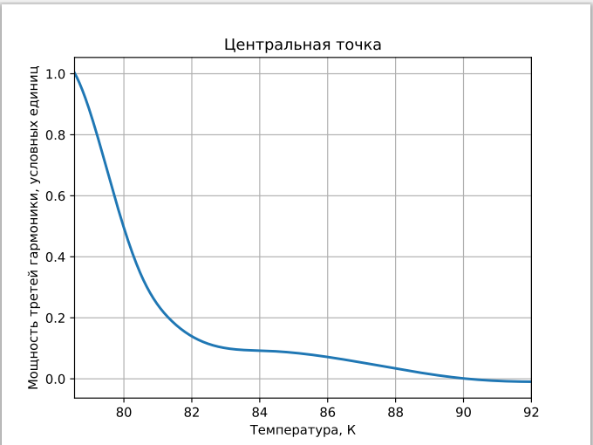

Slide 15
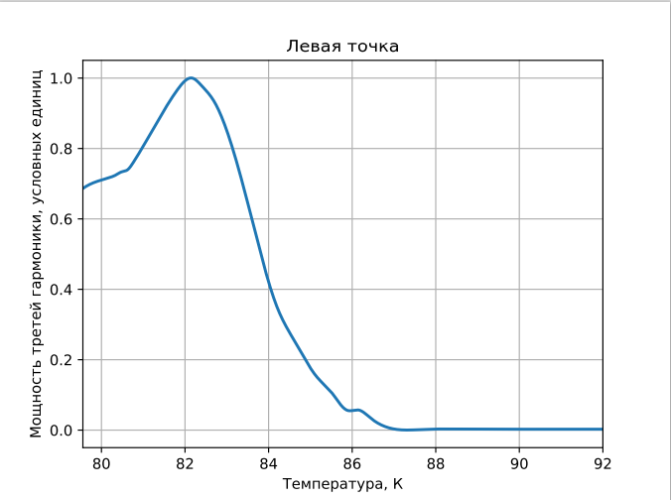

Slide 16
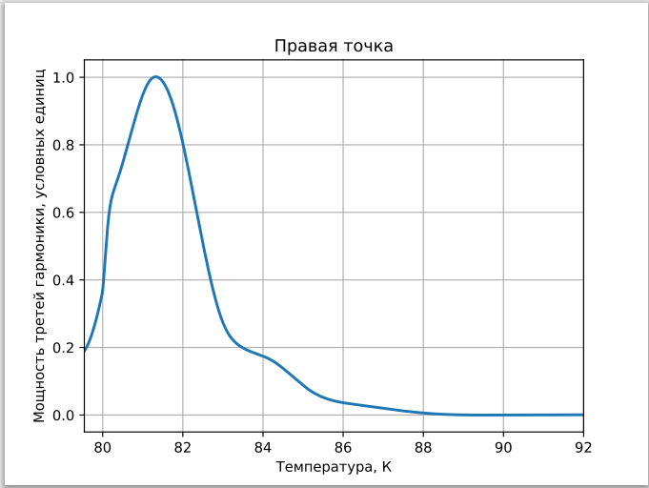

Slide 17
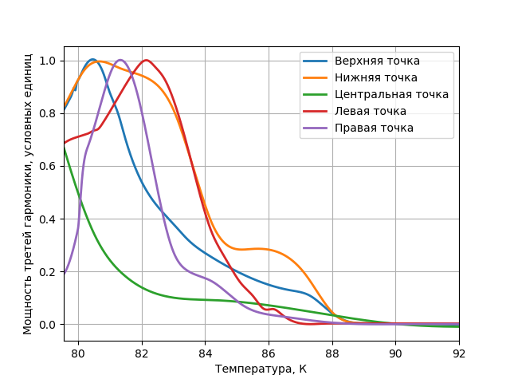
Сводный график

Slide 18
Выводы
Изучили основные свва свпрв-в
С помощью блп-м. исследована зависимость третьей гармоники отраженного сигнала от температуры)
Определена критическая температура (Т= … К)
Разброс температур, средняя температура
На основании измерений T_с сделано предположение о наличии включений с разной критической температурой (определение бикр. Границы)
На основании графиков сделан вывод о неоднородности критического тока в ВТСП-пленке

